Slide 1

Dùng máy POS thanh toán viện phí nhằm giảm sử dụng tiền mặt
Họ tên: Vương Thu Linh
Chức vụ: Tổ trưởng tổ thanh toán ra viện đối tượng BHYT
Thuộc: Ban Tài chính – Bệnh viện Quân y 354

Slide 2
Nội dung
Mục đích
Tính mới – Tính sáng tạo
Kết quả thu được
Trang thiết bị – Đối tác liên kết
Các giai đoạn triển khai

Slide 3
Mục đích
Tiền mặt và phương thức thanh toán mới
Thực trạng tại bệnh viện

Slide 4
Mục đích Tiền mặt và phương thức thanh toán mới
Tiền mặt xuất hiện trong lưu thông hàng hóa, giải quyết các vấn đề trong trao đổi mua bán.
Với sự phát triển của khoa học – kỹ thuật, tiền mặt đang dần được thay thế bằng các hình thức thanh toán khác ưu việt hơn.
Giao dịch nhanh chóng, thuận tiện
Dẽ dàng theo dõi và kiểm soát
Giảm tải thất thoát và các rủi ro không mong muốn cho người sử dụng, đặc biệt đối với các sản phẩm, dịch vụ có giá trị lớn.

Slide 5
Mục đích Thực trạng tại bệnh viện
Thực hiện theo đề án thanh toán không dùng tiền mặt của chính phủ
Bệnh viện Quân y 354 đã được đầu tư xây dựng toàn diện, với rất nhiều hệ thống trang thiết bị hiện đại
Tiếp thu những mong muốn của người bệnh khi đi thanh toán, và những mặt hạn chế trong quá trình thanh toán viện phí khi sử dụng tiền mặt
⇒ Đề xuất giải pháp: “Dùng máy POS trong thanh toán viện phí nhằm giảm sử dụng tiền mặt tại Bệnh viện Quân y 354”

Slide 6
Tính mới – Tính sáng tạo
Tính mới, tính sáng tạo
Khả năng áp dụng

Slide 7
Tính mới – Tính sáng tạo
Đa dạng hình thức thanh toán viện phí cho bệnh nhân.
Tiết kiệm chi phí, thời gian giao dịch, kiểm đếm tiền một cách nhanh chóng, chính xác và dễ dàng.
Tạo môi trường làm việc tiếp cận công nghệ thiết bị tiên tiến cho nhân viên kế toán.
Tạo dựng hình ảnh một Bệnh viện Quân y 354 năng động, hiện đại và chuyên nghiệp.
Bệnh nhân (người nhà bệnh nhân) đã có thẻ ngân hàng không phải mang nhiều tiền mặt khi đi khám chữa bệnh tại Bệnh viện Quân y 354.
Bệnh nhân (người nhà bệnh nhân) không sợ mất mát tiền do đánh rơi hay trộm, cắp

Slide 8
Khả năng áp dụng
Áp dụng được nhanh chóng tại tất cả các quầy thu ngân của Bệnh viện
Khi Bệnh viện nhận cà thẻ cho bệnh nhân thanh toán viện phí, giúp đẩy mạnh việc thanh toán không dùng tiền mặt được phổ biến rộng rãi hơn.
Ngân hàng là đơn vị thu được rất nhiều lợi nhuận
Mỗi lần khách hàng rút tiền mặt bằng thẻ tín dụng tại các trụ ATM phải chịu phí 3 - 5% số tiền rút
Lãi suất khách hàng phải trả cho ngân hàng khi họ bị quá hạn thanh toán với mức lãi suất gấp 3,5 - 5 lần lãi suất huy động
⇒ Ngân hàng hoàn toàn có thể miễn phí hoặc giảm mức phí chiết khấu phù hợp cho Bệnh viện

Slide 9
Kết quả thu được

Slide 10

Kết quả
Sử dụng máy POS đặt ở những vị trí thu ngân sẽ làm giảm sử dụng tiền mặt trong thanh toán viện phí tại Bệnh viện.
Góp phần giảm chi phí quản lý tiền mặt, giảm thiểu rủi ro về tiền giả, tiền rách.
Giảm thiểu sự quá tải trong quá trình thanh toán viện phí khi bệnh nhân đông.
Tăng thu lãi từ dòng tiền gửi qua TK tiền gửi thanh toán tại ngân hàng.
Đẩy cao doanh số và tăng doanh thu cho Bênh viện.

Slide 11
Trang thiết bị – Đối tác liên kết
Ngân hàng TMCP Quân đội MB
Máy POS

Slide 12
Đối tác liên kết
Bệnh viện lựa chọn một ngân hàng có đủ uy tín để liên kết giao dịch, ngân hàng đó có đủ năng lực cung cấp trang thiết bị máy POS hiện đại nhất cho bệnh viện.
Đề xuất Ngân hàng TMCP Quân đội MB (là ngân hàng uy tín, nhiều năm qua Bệnh viện vẫn thường xuyên giao dịch với ngân hàng)

Slide 13
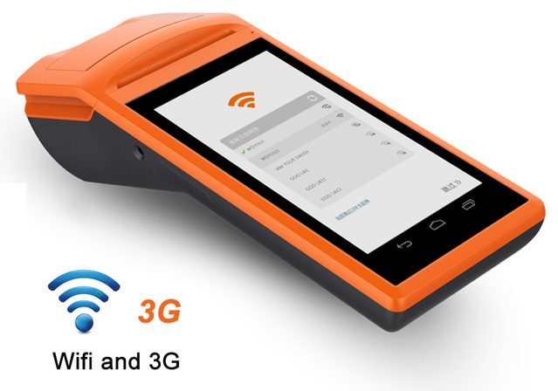
Trang thiết bị Máy POS
Ngân hàng tiến hành lắp đặt máy POS cho BVQY 354
Sau khi lắp đặt, Ngân hàng sẽ hướng dẫn Bệnh viện sử dụng máy POS
Nhân viên thu ngân của Bệnh viện thực hiện cà thẻ theo yêu cầu của bênh nhân (người nhà bệnh nhân)
Hóa đơn POS in ra được lưu trữ cẩn thận như phiếu thu tiền mặt.
Khi chốt ngày, cán bộ thu ngân tổng hợp danh sách các giao dịch qua POS mà mình đã thực hiện gửi cùng hóa đơn, chứng từ khác về phòng kế toán để kiểm tra, đối chiếu.
Cuối ngày hệ thống của ngân hàng sẽ tự động kết chuyển số dư từ TK POS sang TK chính của Bệnh viện.
Định kỳ (3 ngày) Ngân hàng sẽ phải cung cấp cho Bênh viện sổ phụ TK POS (bản Exel).
Phí giao dịch cà thẻ bệnh viện phải thanh toán với ngân hàng theo mức phí chiết khấu cho từng loại thẻ do ngân hàng qui định

Slide 14
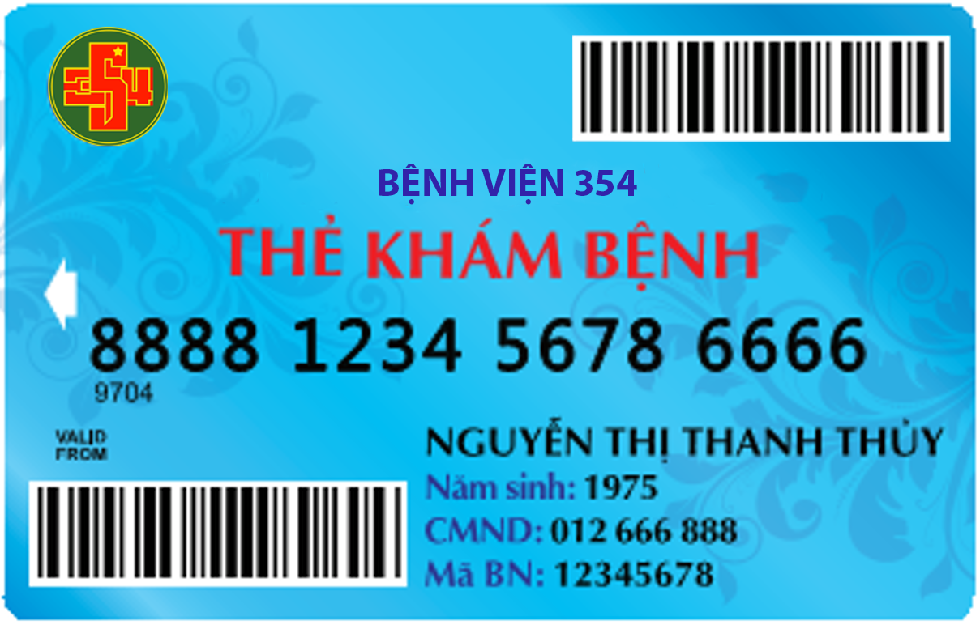
Trang thiết bị Thẻ
Loại thẻ | Mức phí
1. Giao dịch bằng thẻ ghi nợ nội địa
Thẻ ghi nợ nội địa của NH | Miễn phí
Thẻ ghi nợ nội địa của NH khác | 0,5%*số tiền giao dịch
2. Giao dịch bằng thẻ quốc tế | 1,6%*số tiền giao dịch
(Mức phí trên chưa bao gồm VAT)

Slide 15
Các giai đoạn triển khai
Ước tính chi phí
Hai giai đoạn

Slide 16
Ước tính chi phí
Hệ thống máy POS sẽ được Ngân hàng lắp đặt miễn phí (dự kiến lắp 4 máy)
Đầu tư cho mỗi máy POS 1 sim 4G (50.000đ/1sim).
Phí duy trì kết nối 4G cho mỗi máy hàng tháng 10.000đ.
Chỉ định 01 tài khoản để chuyển tiền thanh toán qua máy POS.
⇒ Chi phí dự kiến ban đầu 680.000đ/ 4 máy/ 1 năm

Slide 17

Các giai đoạn triển khai
Giai đoạn 1
Lắp 1 máy POS tại tầng 1 quầy thu ngân số 16.
Thông báo tới bệnh nhân (người nhà bệnh nhân) hình thức thanh toán bằng thẻ
Giai đoạn 2
Lắp 3 máy POS tại 3 quầy thu ngân còn lại.
Chi phí ước tính 60.000đ/1 máy/1 tháng

Slide 18
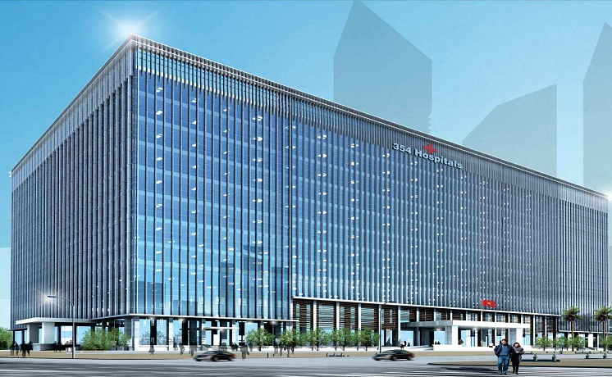
Xin Cảm Ơn

Slide 19
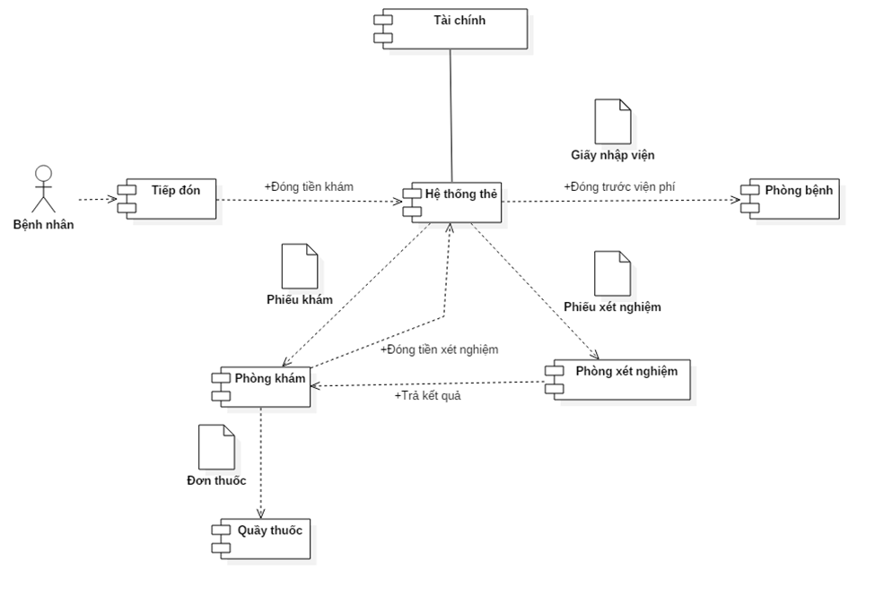
Sơ đồ hệ thống quản lý điện tử

